Slide 1


PROYECTO “Featuring”
PRESENTACIÓN FINAL CAPSTONE

Slide 2
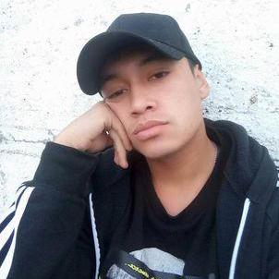
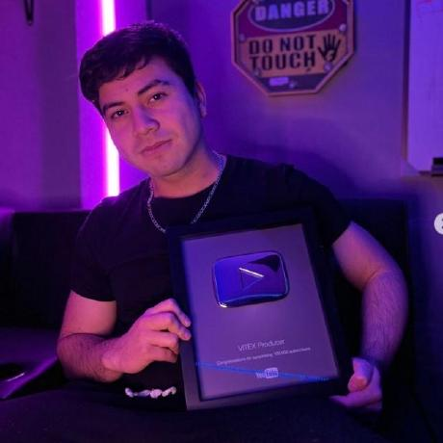
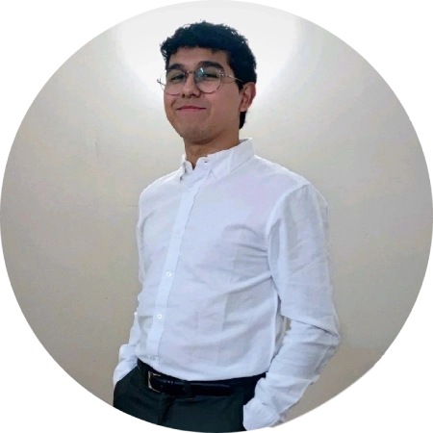
PROYECTO “Featuring”
INTEGRANTES DEL PROYECTO
Alexis Cuevas
Project Manager
Desarrollador de funcionalidades relevantes para el negocio.
Documentación.
Elvis Espejo
Frontend Developer
Desarrollador de funcionalidades relevantes para el negocio.
Documentación.
Felipe Vega
Lead Developer
Desarrollo de funcionalidades relevantes para el negocio, optimización de código, configuración de entorno de trabajo y modelado de datos

Slide 3
PROYECTO “Featuring”
DESCRIPCIÓN DEL PROYECTO
Problema o dolor
En la actualidad, muchos músicos emergentes enfrentan dificultades para encontrar colaboradores adecuados debido a la falta de herramientas especializadas que faciliten este proceso. Las plataformas actuales están más orientadas a la distribución de música que a la creación colaborativa, lo que limita la capacidad de los músicos emergentes para encontrar compañeros de trabajo adecuados y formar proyectos conjuntos.
Propuesta de solución
Featuring surge para cubrir esta necesidad, ofreciendo un espacio donde los músicos puedan conectarse de manera efectiva, colaborar en proyectos y superar barreras como la ubicación geográfica y la falta de recursos para promoción. Esta plataforma no solo conecta a artistas con intereses similares, sino que también ofrece herramientas de colaboración integradas como mensajería directa, creación de proyectos conjuntos y valoraciones. Fomentando el crecimiento profesional y creativo de los usuarios.

Slide 4
PROYECTO “Featuring”
Objetivo General
Desarrollar una aplicación móvil que facilite la colaboración, conexión y exposición entre artistas emergentes, ofreciendo herramientas tecnológicas avanzadas para conectar, compartir y colaborar de manera efectiva, impulsando su desarrollo artístico y profesional.
Objetivos Específicos
Facilitar la colaboración entre músicos: Desarrollar una funcionalidad de búsqueda y emparejamiento que permita a los músicos encontrar colaboradores basados en habilidades, intereses y ubicación geográfica.
Fomentar el crecimiento de la comunidad musical: Incorporar un sistema de retroalimentación entre músicos para mejorar la calidad de los proyectos compartidos y fortalecer la comunidad.
Crear un entorno seguro y confiable: Implementar un sistema de administración de contenido y reportes para asegurar que los usuarios interactúen en un entorno de confianza y garantizar la calidad del material.
Promover la innovación en la creación musical: Fomentar la creación de proyectos interdisciplinarios entre músicos de diversos géneros y estilos para incentivar la innovación musical y la creación de proyectos únicos.

Slide 5
PROYECTO “Featuring”
Alcances y limitaciones del proyecto
Visión General
Aplicación móvil enfocada en potenciar carreras musicales mediante características como:
- Colaboración entre artistas emergentes
- Networking profesional
- Construcción de comunidad musical
- Exposición y retroalimentación
Funcionalidades Principales
1. Sistema de Match Inteligente 🤝
- Basado en género musical
- Experiencia y habilidades
- Ubicación geográfica
2. Gestión de Contenido Musical 🎵
- Compartir canciones interactivas
- Sistema de retroalimentación
- Portfolio musical digital
3. Sistema de Colaboración 💫
- Chat privado integrado
- Valoraciones verificadas
- Gestión de proyectos colaborativos
4. Contenido Social 📱
- Videos cortos promocionales
- Feed de comunidad interactivo
- Sistema de engagement

Slide 6
PROYECTO “Featuring”
Alcances y limitaciones del proyecto
🎯 Fases de Desarrollo
1. Diseño del Sistema
- Arquitectura completa
- Modelo de base de datos
- Interfaces de usuario (mockups)
2. Desarrollo Core
- Sistema de autenticación
- Perfiles de usuario
- Sistema de match
- Chat y colaboración
- Gestión de contenido
3. Testing y Optimización
- Pruebas de usuario
- Optimización de rendimiento
- Corrección de bugs
- Validación de seguridad
4. Lanzamiento
- Despliegue en stores
- Monitoreo inicial
- Soporte post-lanzamiento
Entregables y Fases Clave:
📋 Documentación
- Especificaciones detalladas de requisitos
- Diagramas de arquitectura y base de datos
- Manual de usuario completo
- Documentación técnica
📊 Hitos Principales
- Aprobación de requisitos
- Finalización de diseño
- Desarrollo de funcionalidades core
- Testing completo
- Lanzamiento oficial
Limitaciones Específicas
❌ No incluye sistema de pagos integrado
❌ Sin versión web para usuarios finales
❌ Sin herramientas de producción musical
❌ Almacenamiento limitado por plan de Supabase
❌ Sin integración con plataformas de streaming

Slide 7
PROYECTO “Featuring”
Alcances y limitaciones del proyecto
Métricas de Éxito
📊 Cuantitativas:
- 10,000 usuarios activos mensuales
- 1,000 colaboraciones completadas
- 80% de retención mensual
📈 Cualitativas:
- Satisfacción de usuario (NPS)
- Calidad de colaboraciones
- Salud de la comunidad
Timeline (2 meses y 1 semana)
Semana 1-2: Diseño y Arquitectura
Semana 3-6: Desarrollo Core
Semana 7-8: Testing y Optimización
Semana 9: Lanzamiento y Monitoreo

Slide 8
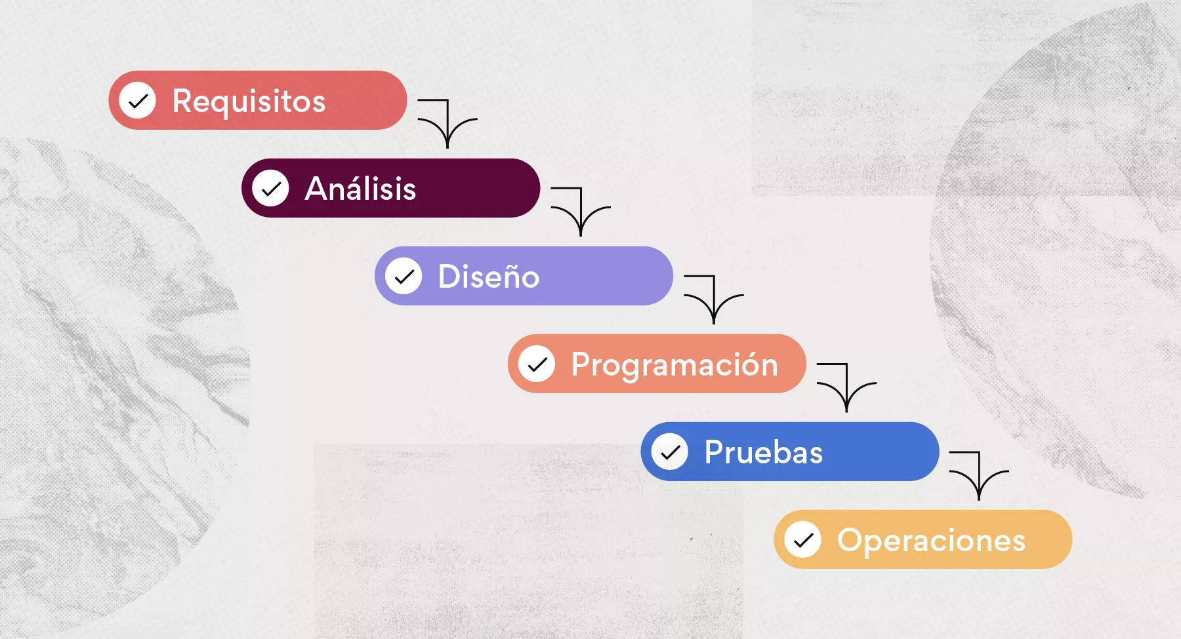
PROYECTO “Featuring”
Metodología de trabajo para el desarrollo del proyecto
Metodología de Cascada (Waterfall)

Slide 9
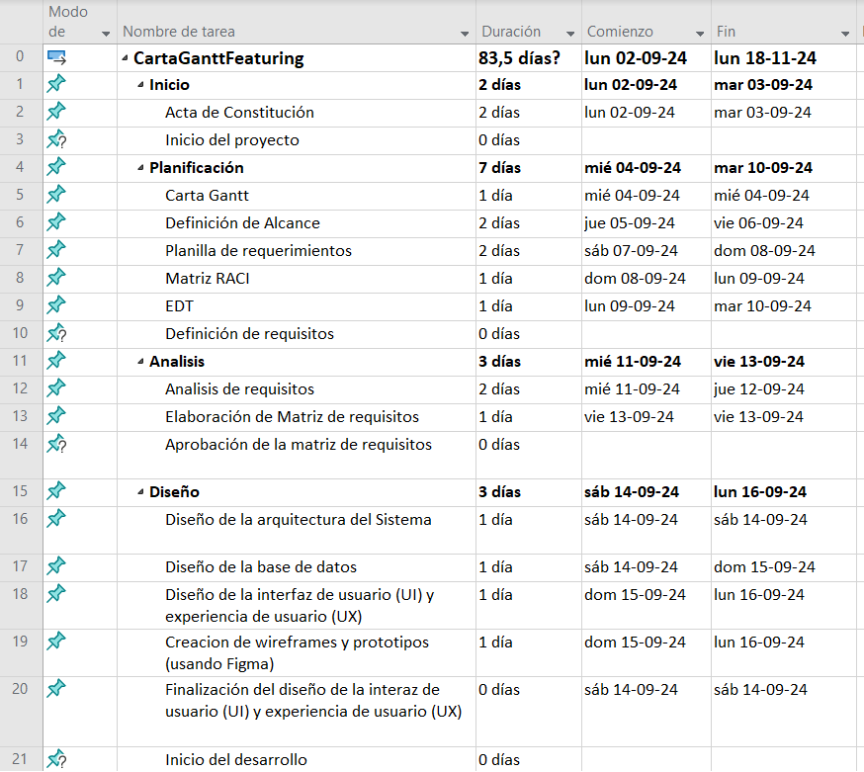
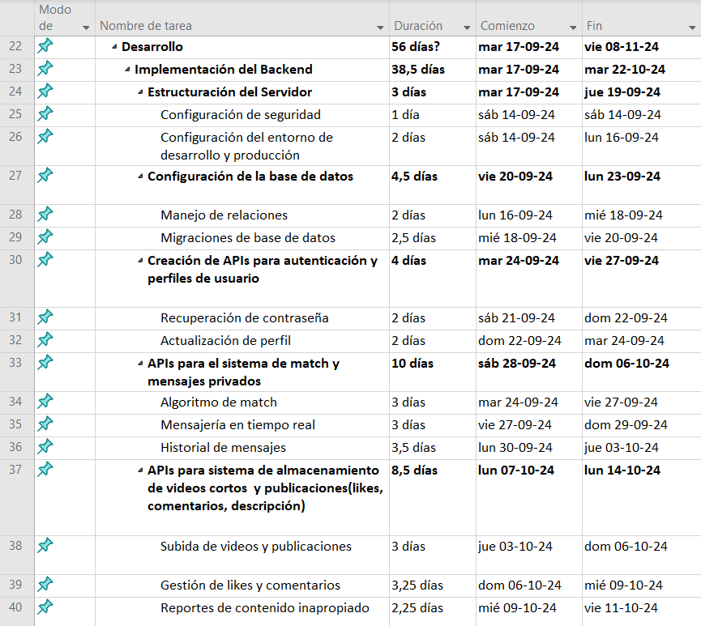
PROYECTO “NOMBRE DEL PROYECTO”
Cronograma para el desarrollo del proyecto

Slide 10
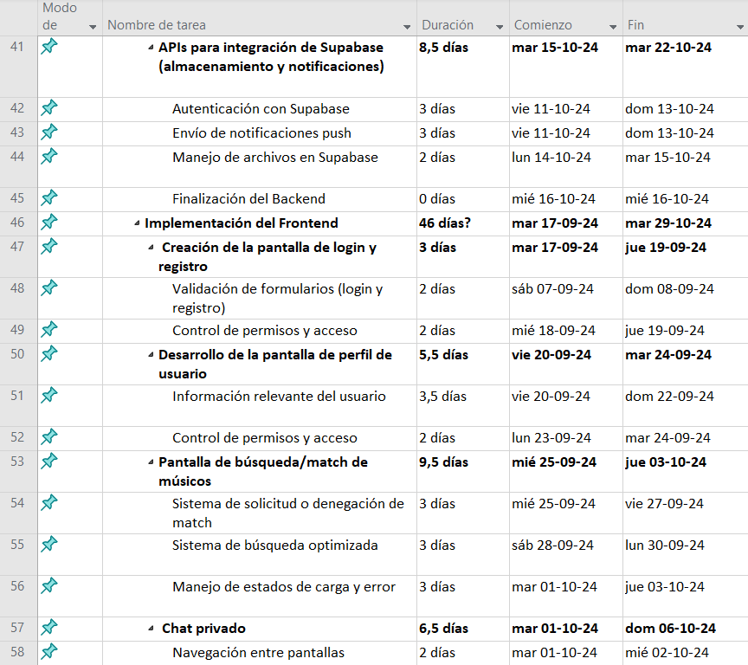
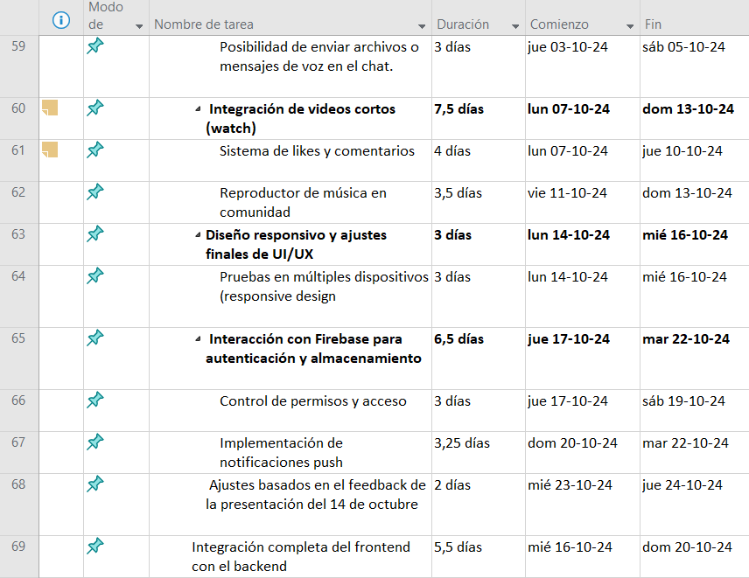
PROYECTO “NOMBRE DEL PROYECTO”
Cronograma para el desarrollo del proyecto

Slide 11
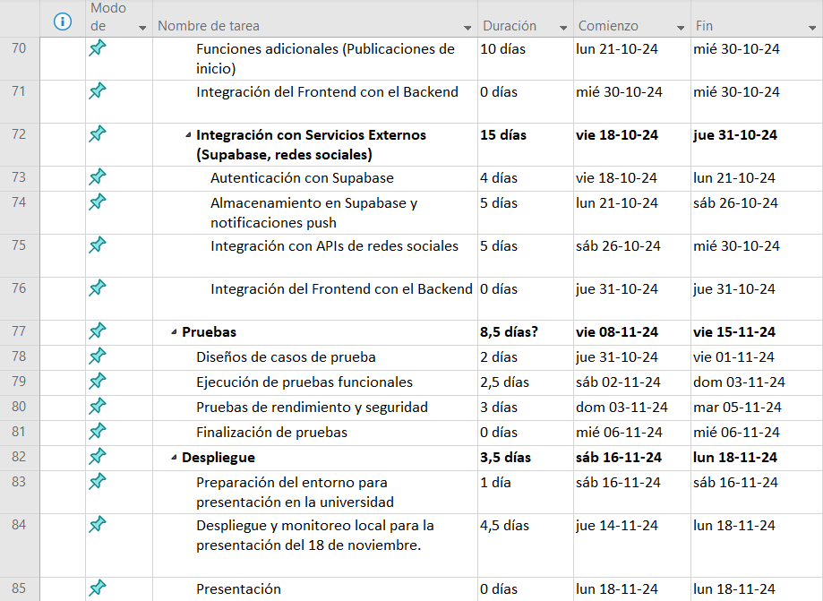
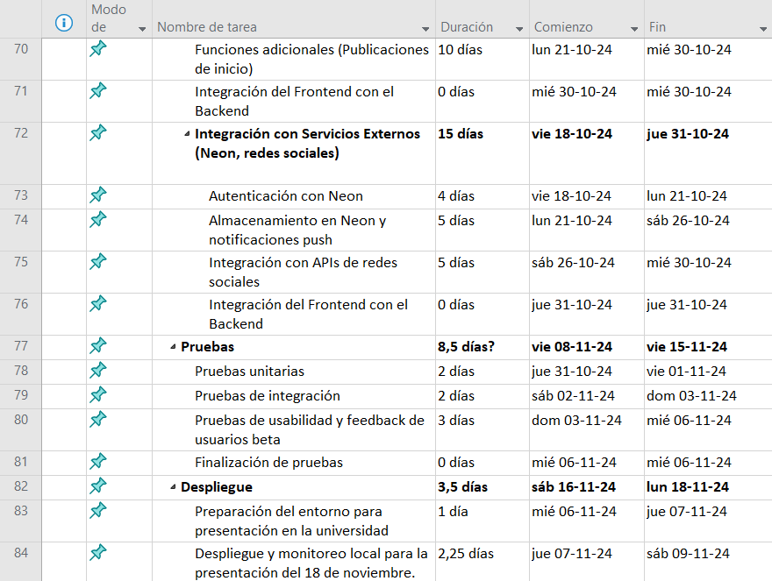


Slide 12
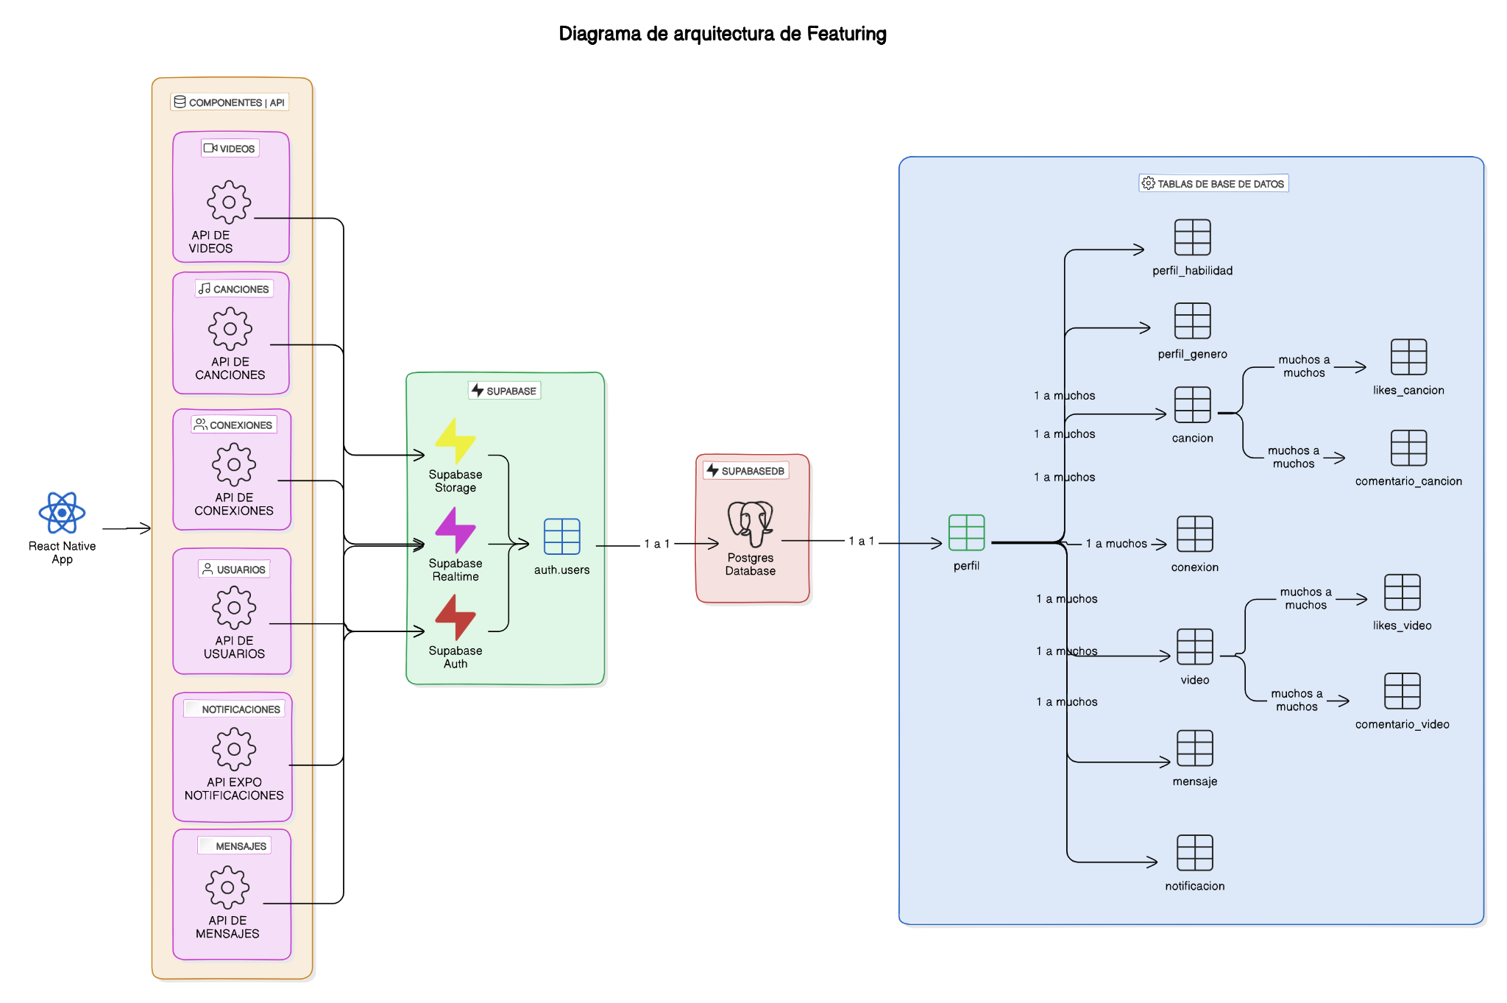
PROYECTO “Featuring”

Slide 13
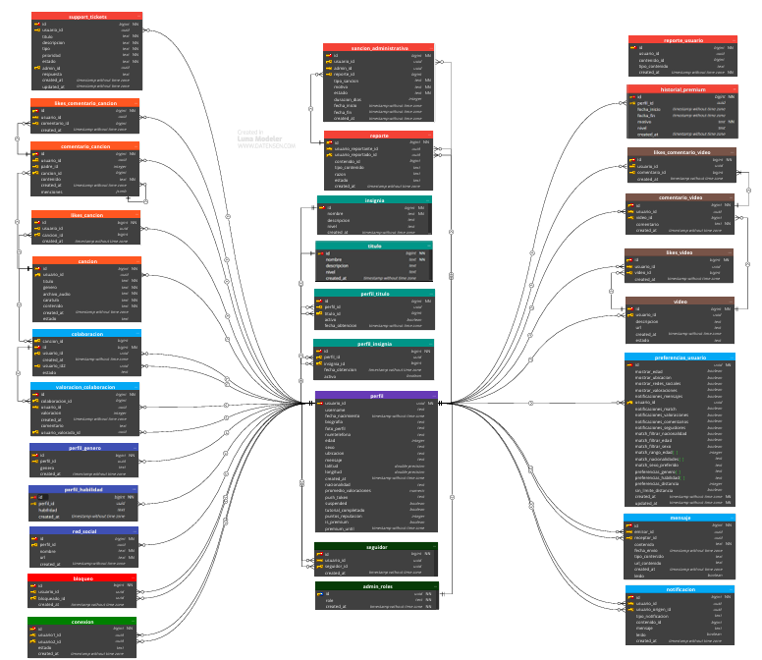
PROYECTO “Featuring”
Modelo de datos

Slide 14







PROYECTO “Featuring”
Tecnologías utilizadas
📱 Frontend: React Native + Expo
- Desarrollo multiplataforma (iOS/Android)
- Hot reload para desarrollo ágil
- TypeScript para tipado estático
🔧 Backend: Supabase
- Autenticación y autorización segura
- Base de datos en PostgreSQL
- Storage para archivos multimedia
- Funciones Realtime
- Row Level Security (RLS)
🎨 UI/UX: NativeWind (TailwindCSS)
- Diseño responsive
- Componentes reutilizables
💻 Panel Admin: Next.js
- Gestión de usuarios y contenido
- Analytics y métricas
- Moderación de contenido
- Sistema de reportes

Slide 15
DEMOSTRACIÓN DEL RESULTADO DEL PROYECTO
*Exposición del sistema

Slide 16
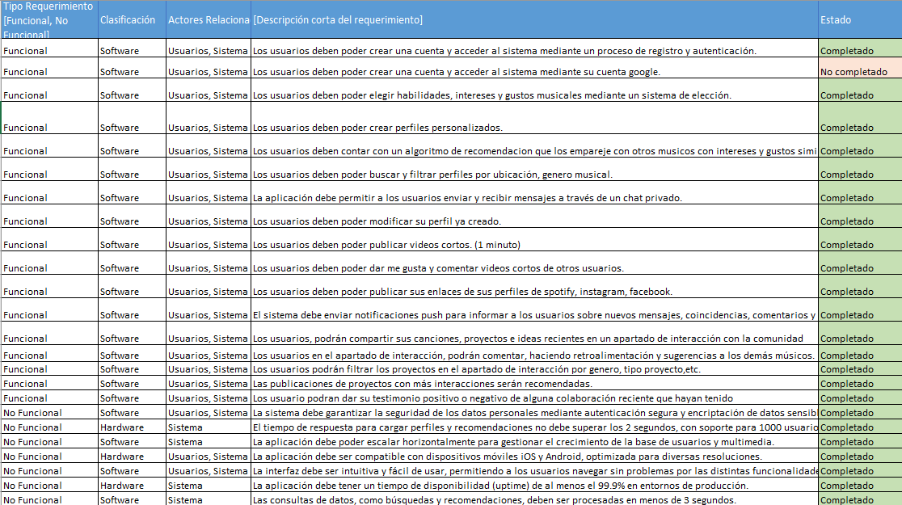
Resultados obtenidos

Slide 17
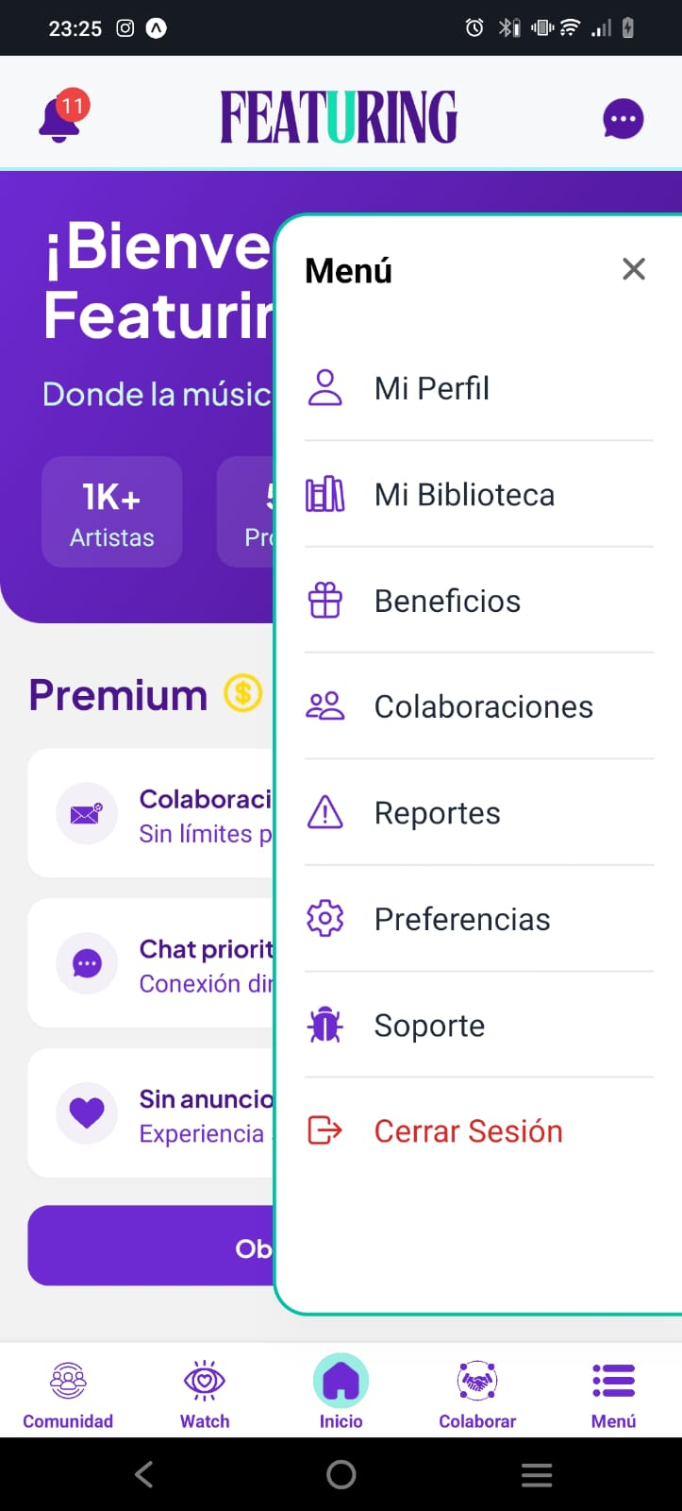
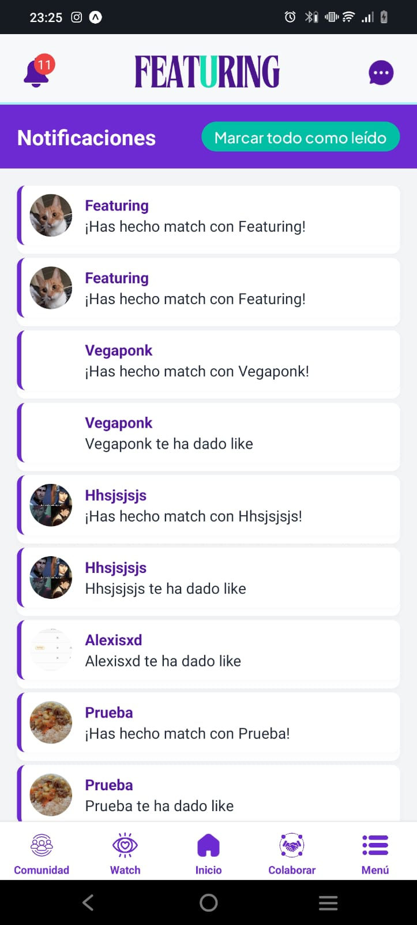
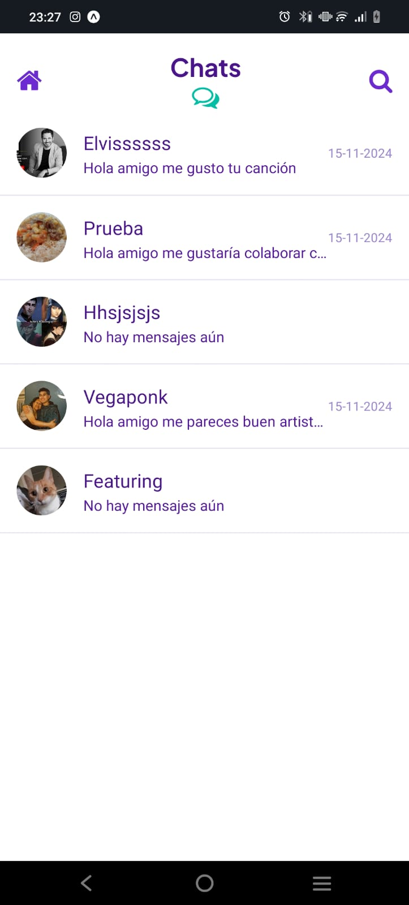
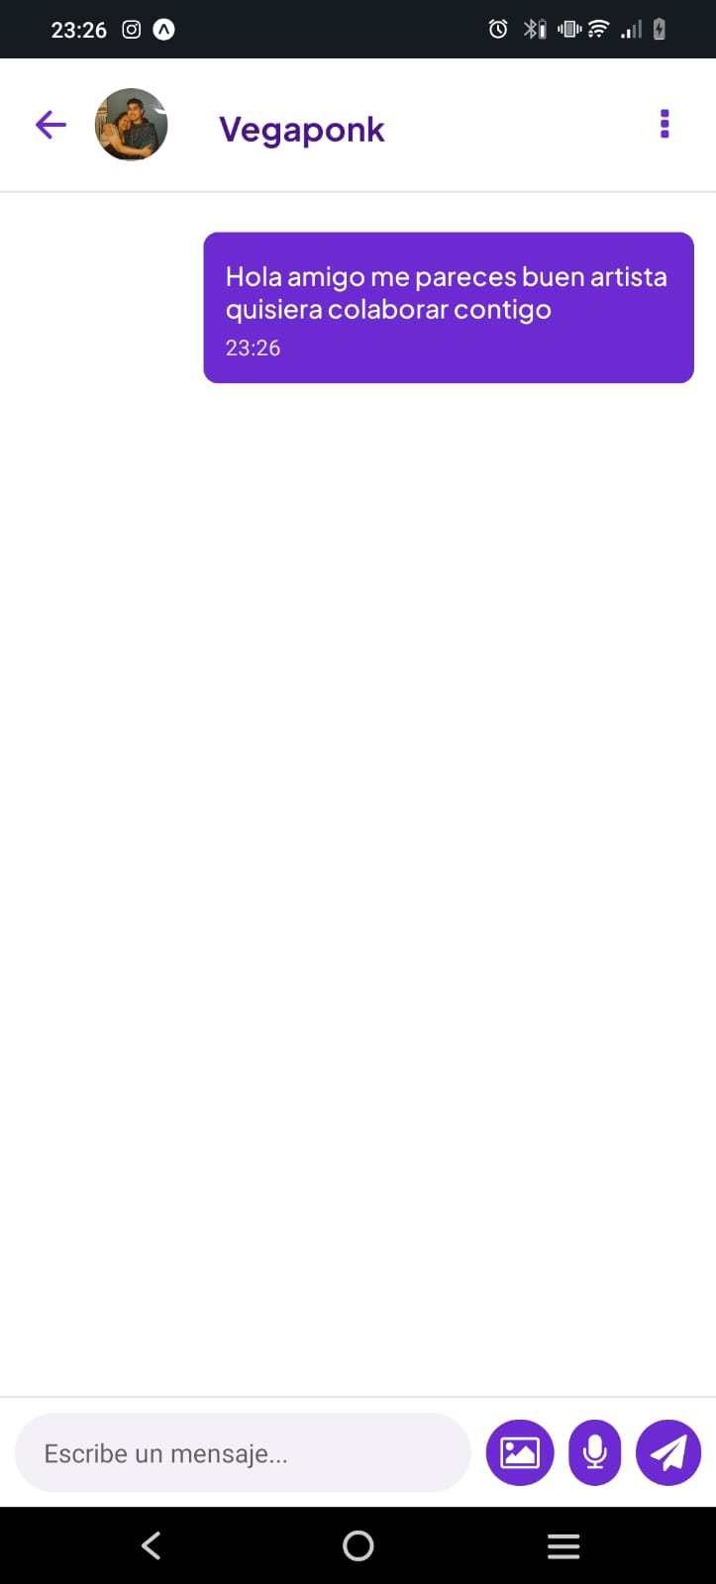
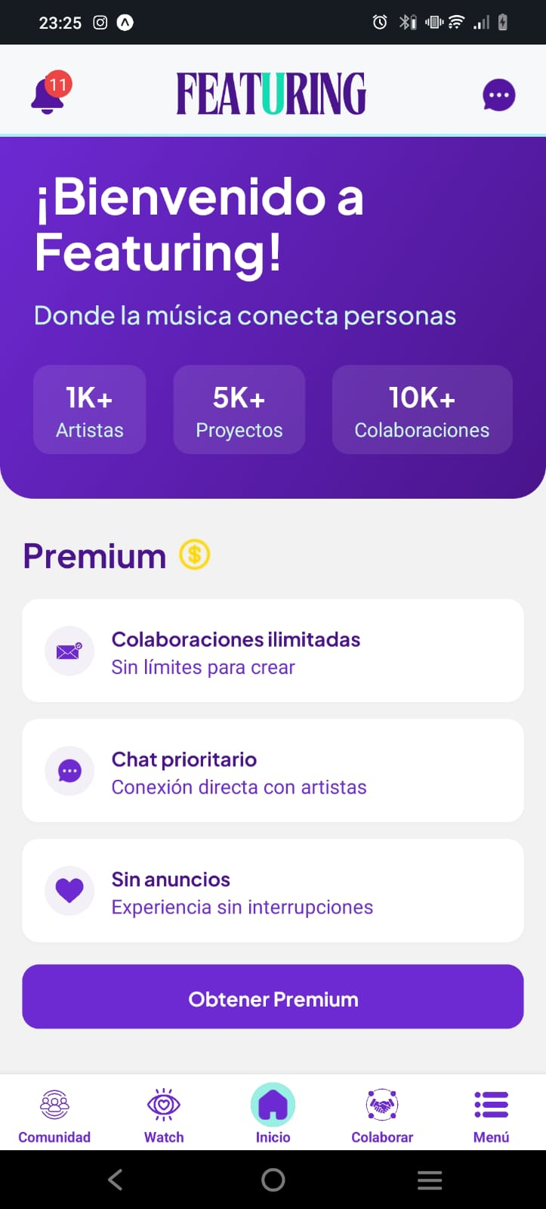

Slide 18
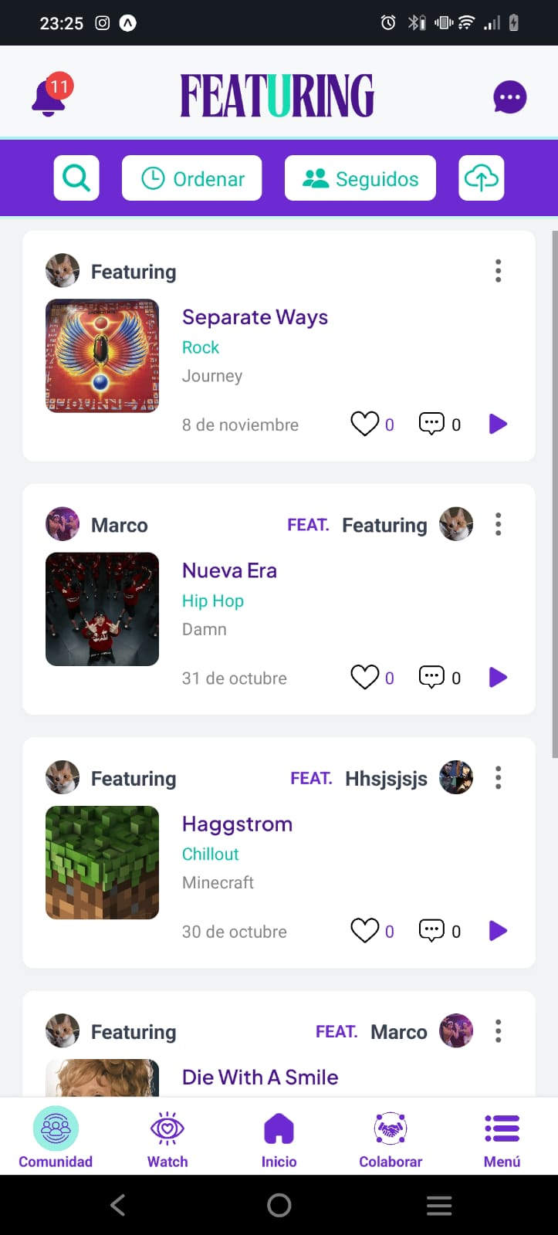
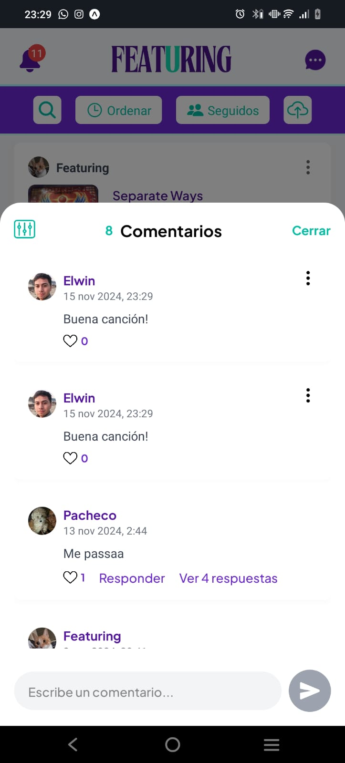
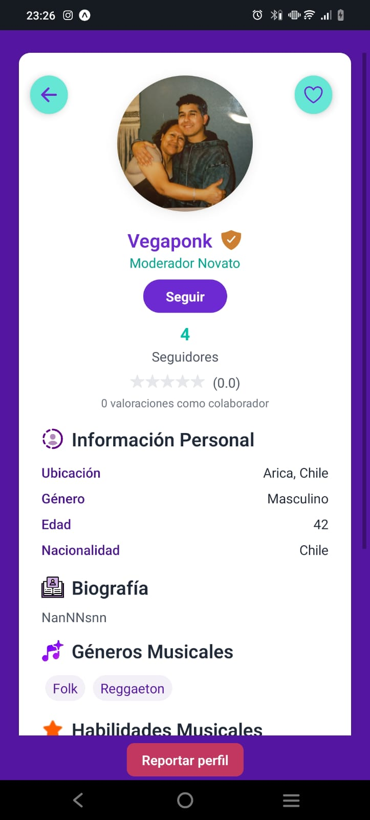
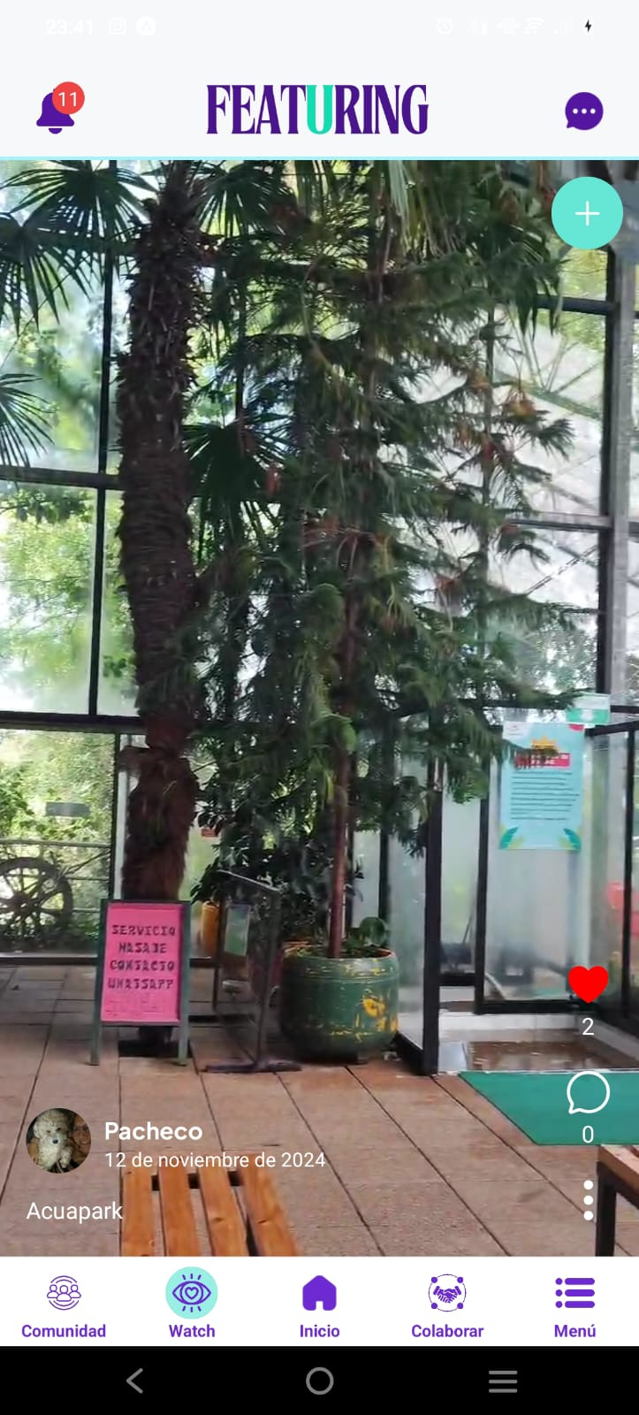

Slide 19



Obstáculos presentados durante el desarrollo
Aprender nuevas tecnologías como Tailwind, TypeScript y React Native.
Organización y distribución de tareas de desarrollo.
Construcción de modelo de datos robusto que abarque funcionalidades del sistema por completo.
Desarrollo de funcionalidad de emparejamientos.
Desarrollo de funcionalidad de notificaciones push.
Desarrollo de funcionalidad de mensajería en tiempo real.

Slide 20

Gracias por su atención

Slide 21

PREGUNTAS DE LA COMISIÓN

